Slide 1
Методическая разработка урока по «Финансовой грамотности» 8 класс Тема «Финансовое мошенничество: обогащение или риск»
Авторы:
Ханова Анастасия Владимировна, учитель экономики
Ромина Юлия Александровна, заместитель директора по УВР
Мурылёв Александр Виталиевич, учитель биологии

Slide 2
Цели урока:
образовательная: сформировать у учащихся понятие финансовое мошенничество; рассмотреть «зоны риска» встречи с финансовыми мошенниками.
развивающая: научить учащихся сравнивать и обобщать изучаемые факты и понятия по теме финансовое мошенничество; учить анализировать ответы одноклассников, понимать свои ошибки.
воспитательная: пробудить у учащихся чувство ответственности; осуществлять нравственное воспитание.
Дидактическая задача: мотивировать учащихся на выработку личной стратегии грамотного поведения в ситуациях растущих финансовых рисков и мошенничества.

Slide 3
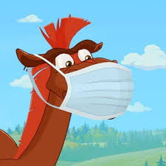
https://drive.google.com/file/d/1GW9wsPD4sv9MsdfsisAWNwfZ3ySoPF0F/view?usp=sharing

Slide 4
Тема урока «Финансовое мошенничество: обогащение или риск»

Slide 5
Историческая справка
Слово «мошенник» является производным от существительного «мошна», означающего «сума, кошелек».

Slide 6
Историческая справка
Мошенничество – это завладение чужим имуществом путем обмана.

Slide 7
«Подбери пару»
Термины: кража данных финансовых карт, нигерийское письмо, скимминг, смс-мошенничества, фарминг, финансовая пирамида, фишинг.
Работа в парах с карточками

Slide 8
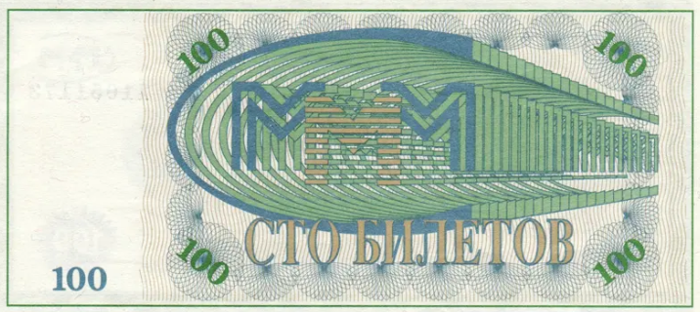
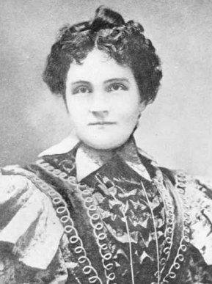
Работа в группах над кейсами реальных мошенничеств (реальный доход)

Slide 9
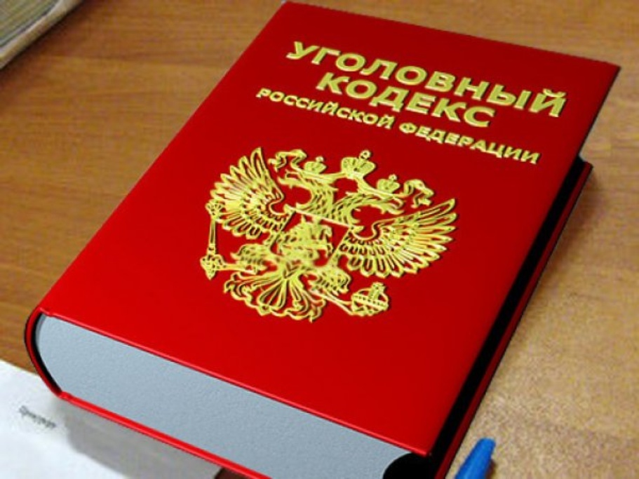
Работа с уголовным кодексом РФ (риски)

Slide 10
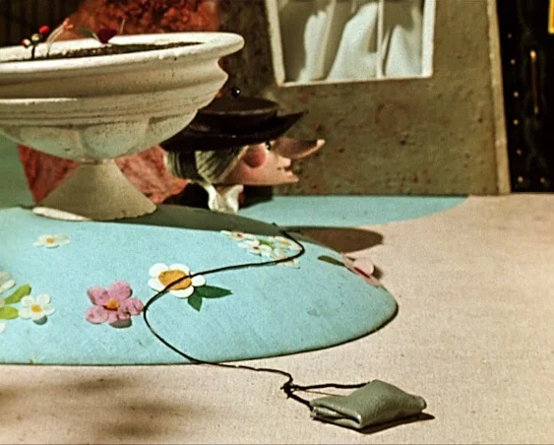
Мошенничество или нет?

Slide 11
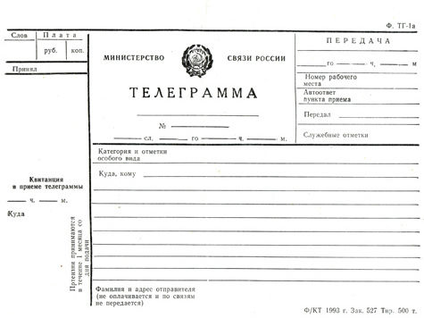

Slide 12
Домашнее задание
Подготовить памятку по минимизации финансовых рисков при встрече с мошенниками

